Slide 1
STL C++
Duc-Minh VU @ Phenikaa - ORLab

Slide 2
STL là gì
https://www.cplusplus.com/reference/
STL = Standard Library - thư viện chuẩn (C++)
Thư viện mẫu chuẩn STL trong C++ chia làm 4 thành phần là:
Containers Library: chứa các cấu trúc dữ liệu mẫu như vector, stack, queue, etc.
Algorithms Library: các hàm thao tác trên dữ liệu
Iterator Library: dùng để duyệt, truy cập các phần tử của các containers
của container
Numeric library: các thư viện khác
Tất cả nằm trong namespace std
Có thể include tất cả các thư viện này bằng lệnh #include <bits/stdc++.h>

Slide 3
Các hàm thông dụng trong thư viện STL
Trong thư viện: <algorithm> - C++ Reference (cplusplus.com)
Các hàm này chỉ thực hiện trên mảng, vector, kiểu string
Gồm các hàm cơ bản như:
Các hàm thay đổi/không thay đổi mảng/vector như tìm kiếm, thay thế
Các hàm phân hoạch
Các hàm sắp xếp
Các hàm trộn
Các hàm heap
Các hàm phổ thông khác
Mặc định quan hệ so sánh trước/sau aka là quan hệ < theo nghĩa thông thường; có thể định nghĩa lại quan hệ này (sử dụng các quan hệ có sẵn như > , hoặc các hàm so sánh tự định nghĩa).

Slide 4
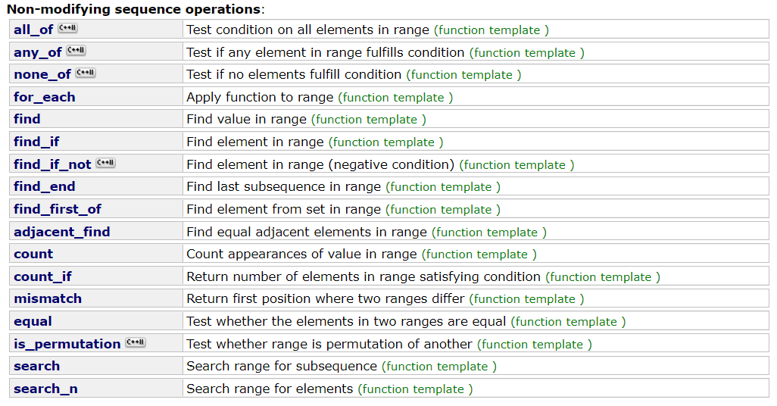
Các hàm kiểm tra điều kiện, tìm kiếm, đếm …

Slide 5
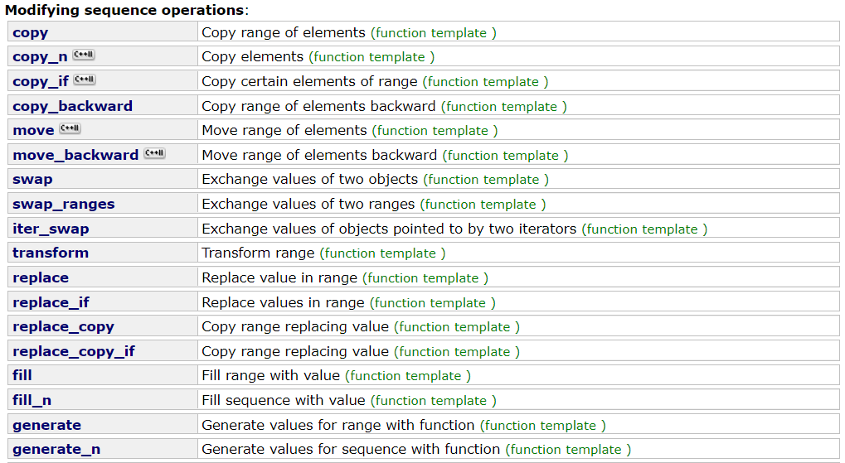
Các hàm sao chép, thay thế, khởi tạo, etc.

Slide 6
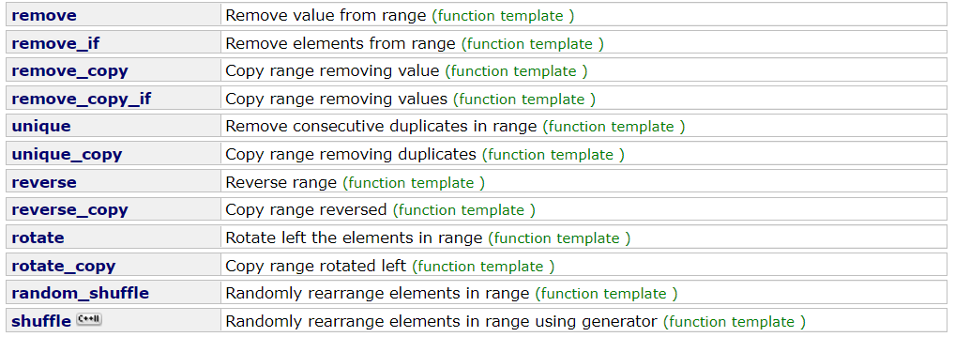
Các hàm xóa, loại bỏ trùng nhau, lật ngược, tạo hoán vị

Slide 7
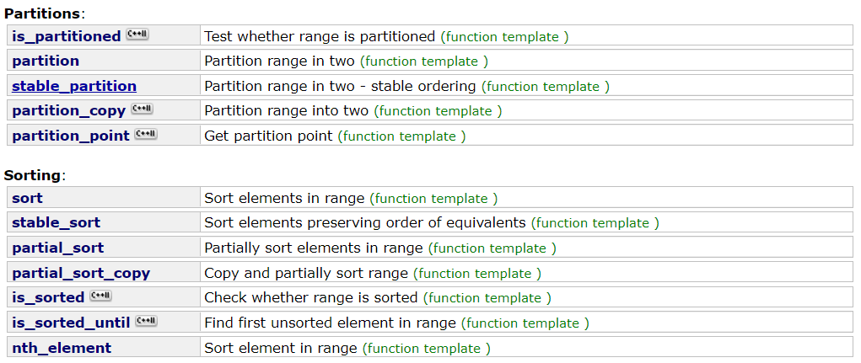
Các hàm phân hoạch, sắp xếp

Slide 8
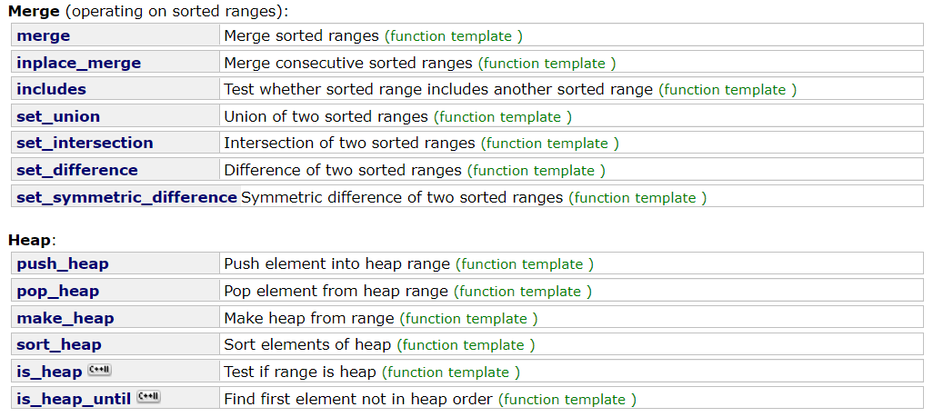
Các hàm trên tập đã sắp xếp, các hàm liên quan heap

Slide 9
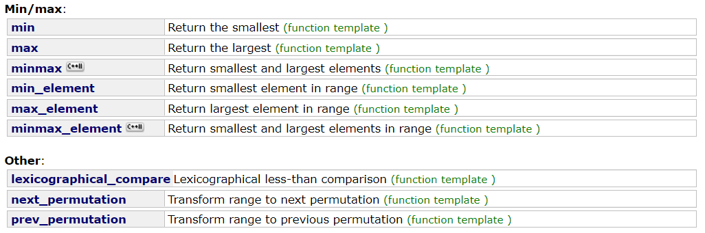
Các hàm tìm min/max; so sánh, hoán vị trước/sau

Slide 10
min: trả về giá trị bé hơn theo phép so sánh (mặc định là phép toán less):
Ví dụ: min(‘a’,’b’) sẽ return ’a’; min(3,1) sẽ return 1;
max thì ngược lại với hàm min:
Ví dụ: max(‘a’,’b’) sẽ return ‘b’ max(3,1) sẽ return 1.
next_permutation: hoán vị tiếp theo.
Hàm này sẽ return 1 nếu có hoán vị tiếp theo, 0 nếu không có hoán vị tiếp theo.
prev_permution: ngược lại với next_permutation

Slide 11
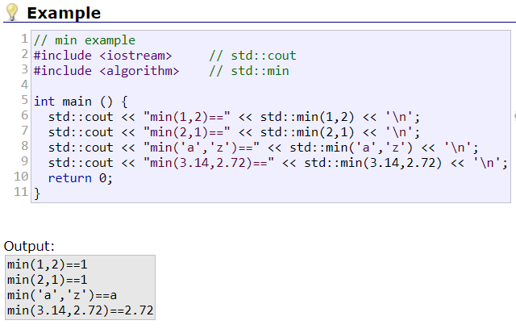
https://www.cplusplus.com/reference/algorithm/min/

Slide 12
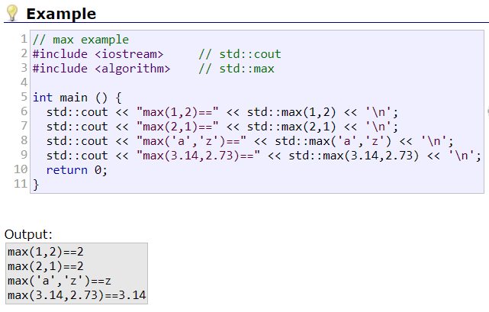
https://www.cplusplus.com/reference/algorithm/max/

Slide 13
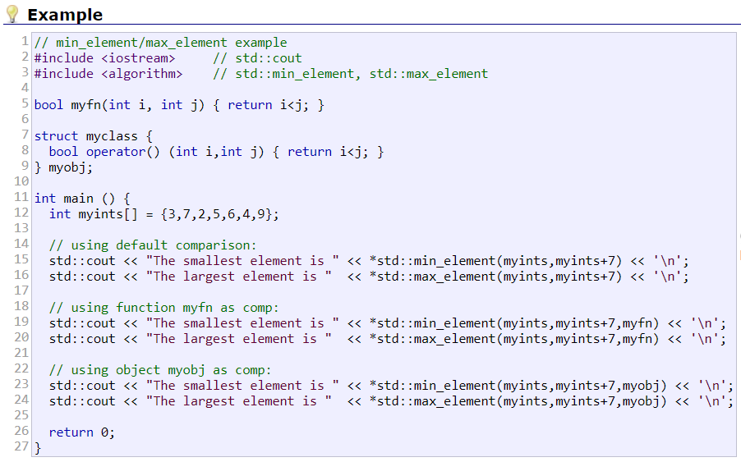
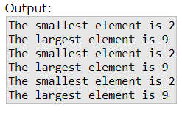
Tìm phần tử bé nhất/lớn nhất trong mảng
https://www.cplusplus.com/reference/algorithm/max_element/

Slide 14
Hàm sắp xếp
sort: sắp xếp đoạn phần tử theo một trình tự nào đó.
Mặc định của sort là sử dụng operator <.
Có thể sử dụng hàm so sánh, hay class so sánh tự định nghĩa để sắp xếp.
Hàm sắp xếp trong STL C++ (viblo.asia)
stable_sort: sắp xếp ổn định, hai giá trị bằng nhau thì giữ nguyên thứ tự tương đối.
partial_sort: sắp xếp sao cho k phần tử đầu tiên là bé nhất, các phần tử còn lại không được sắp xếp

Slide 15
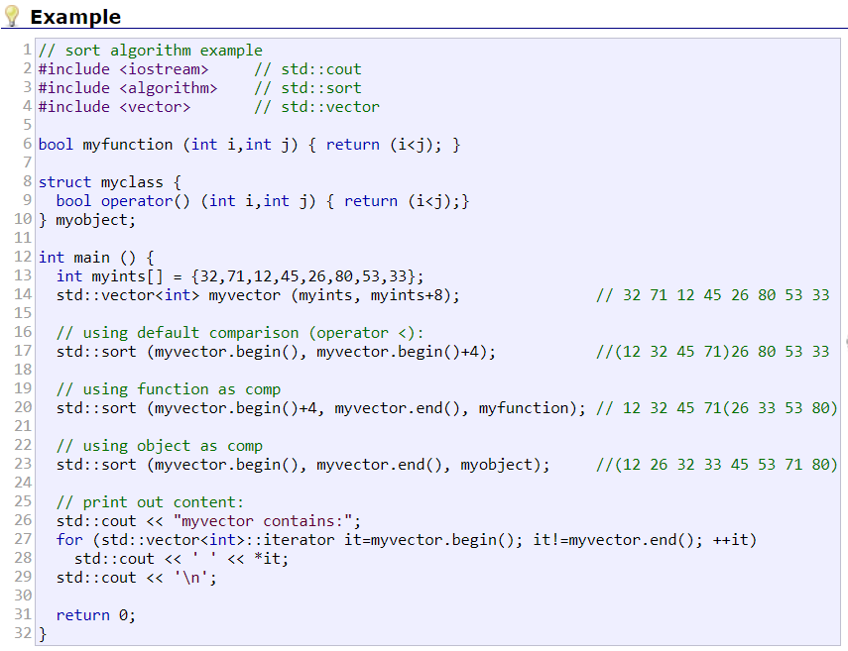

https://www.cplusplus.com/reference/algorithm/sort/

Slide 16
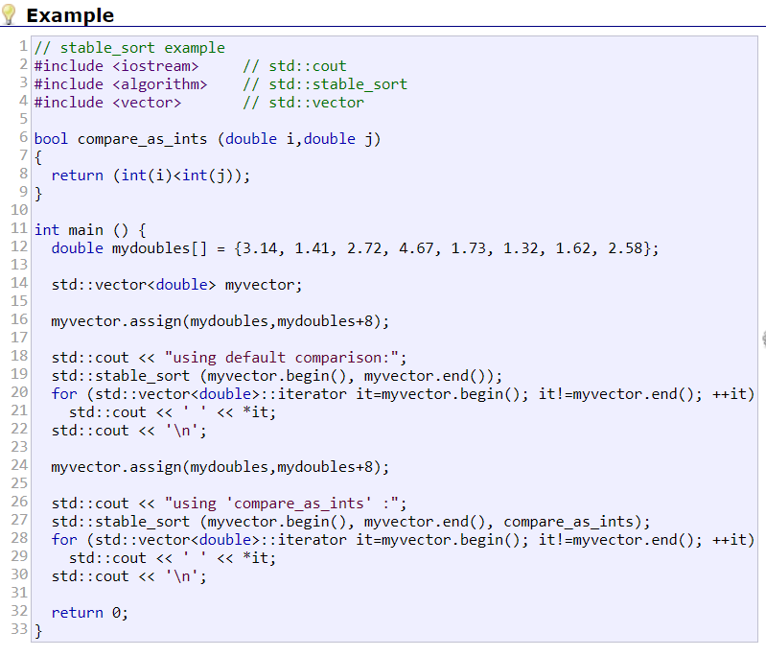

https://www.cplusplus.com/reference/algorithm/stable_sort/

Slide 17
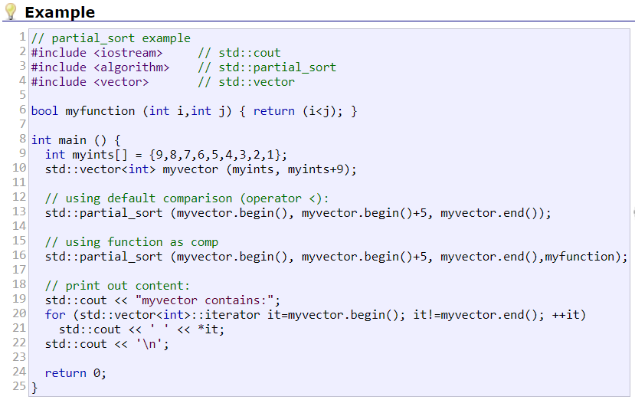

https://www.cplusplus.com/reference/algorithm/partial_sort/

Slide 18
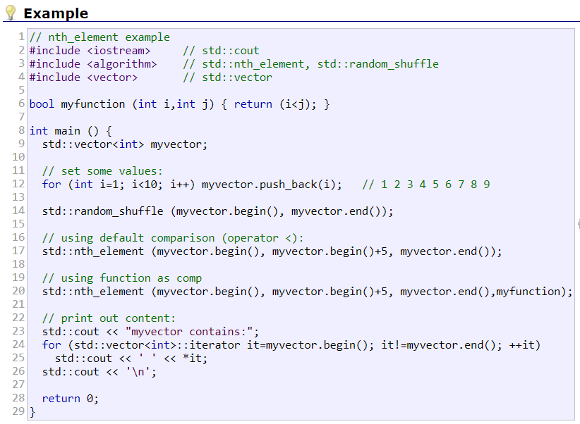

Hàm thiết lập lại các vị trí của các phần tử trong mảng/vector sao cho phần tử ở vị trí thứ nth chính là vị trí chính xác của nó trong mảng sắp xếp.
Các phần tử bên trái nó không lớn hơn nó; và các phần tử bên phải nó không nhỏ hơn nó. Tương tự như phân hoạch trong thuật toán quicksort
https://www.cplusplus.com/reference/algorithm/nth_element/

Slide 19
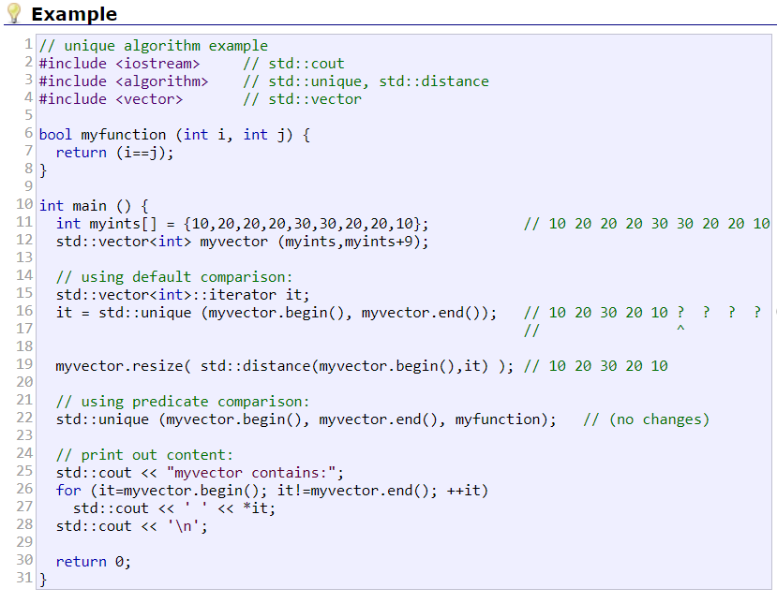

Hàm giúp xóa những phần tử cạnh nhau và giống nhau; chỉ giữ lại một phần tử. Kết hợp với hàm sort sẽ giúp giữ lại mỗi phần tử đúng một lần
Phải cập nhật lại kích thước của mảng/vector sau khi xóa
https://www.cplusplus.com/reference/algorithm/unique/

Slide 20
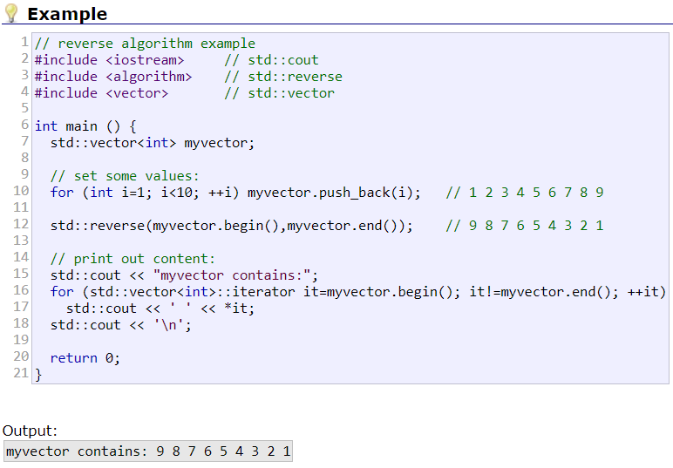
Hàm lật ngược một mảng, vector
https://www.cplusplus.com/reference/algorithm/reverse/

Slide 21
Các hàm tìm kiếm nhị phân
Chỉ thực hiện chính xác trên các đoạn có thứ tự.
binary_search: tìm kiếm xem khóa có trong đoạn cần tìm không. Trả về true/false.
lower_bound: trả về vị trí của phần tử đầu tiên mà lớn hơn hoặc bằng phần tử đang tìm kiếm.
Nếu không tìm thấy trả về vị trí phần tử kết thúc.
upper_bound: trả về vị trí của phần tử đầu tiên mà lớn hơn hẳn phần tử đang tìm kiếm.
Nếu không tìm thấy trả về vị trí phần tử kết thúc.

Slide 22
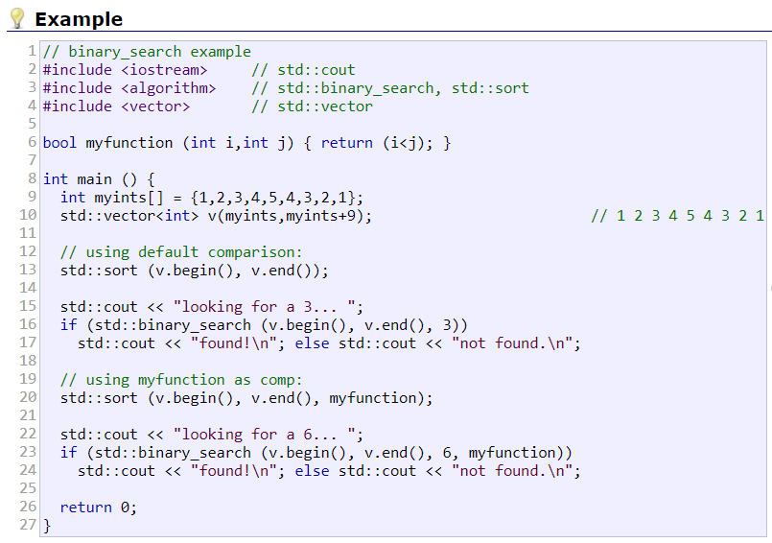

https://www.cplusplus.com/reference/algorithm/binary_search/

Slide 23
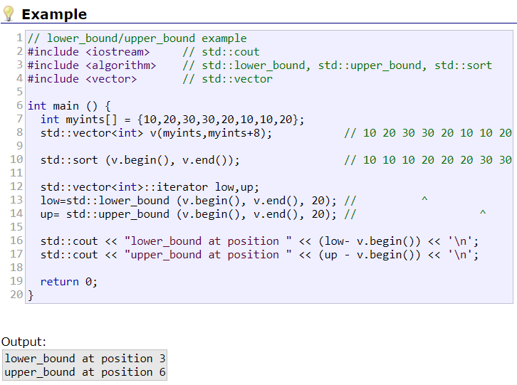
Khai thác phép trừ hai iterator để lấy vị trí trong vector/mảng
https://www.cplusplus.com/reference/algorithm/lower_bound/

Slide 24
CONTAINERS (THƯ VIỆN LƯU TRỮ)
Một container là một đối tượng cụ thể lưu trữ một tập các đối tượng khác (các phần tử của nó). Nó được thực hiện như các lớp mẫu (class templates).
Về cơ bản container trong C++ là cài đặt của các cấu trúc dữ liệu thường gặp.
Container quản lý không gian lưu trữ cho các phần tử của nó và cung cấp các hàm thành viên (member function) để truy cập tới chúng, hoặc trực tiếp hoặc thông qua các biến lặp (iterator – giống như con trỏ).

Slide 25
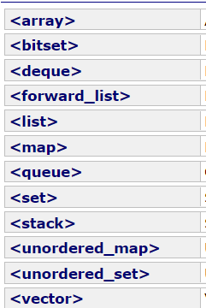
Các cấu trúc dữ liệu trong STL
array: mảng kích thước cố định.
vector: mảng kích thước thay đổi
bitset: bit
stack, queue, deque: ngăn xếp, hàng đợi, hàng đợi hàng đợi hai đầu
forward_list, list: danh sách liên kết đơn, danh sách liên kết kép
map, set: các dạng của cây tìm kiếm nhị phân cân bằng
unordered_set, unordered_map: các dạng bảng băm

Slide 26
ITERATOR (BIẾN LẶP)
https://www.cplusplus.com/reference/iterator/
Dùng để duyệt các phần tử mảng hoặc containers theo quy tắc mà các containers cung cấp.
Ví dụ: với container là mảng, vector phần tử sau phần tử đang xét là phần tử kế tiếp nó.
Với container là set/map thì phần tử sau phần tử đang xét là phần tử bé nhất lớn hơn nó.
Truy cập phần tử đang được trỏ đến thông qua phép toán * như trong con trỏ.
Iterator hỗ trợ các phép toán:
So sánh: “==” , “!=” giữa 2 iterator.
Gán: “=” giữa 2 iterator.
Cộng trừ: “+”,”-“ với hằng số và ”++”,”—“.
Lấy giá trị: “*”.

Slide 27
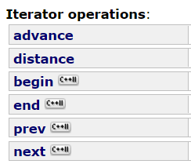
ITERATOR (BIẾN LẶP)
advance: thay đổi iterator +/- k vị trí.
distance: tính khoảng cách giữa hai iterator
begin/end: trả về iterator ứng với phần tử đầu tiên và sau phần tử cuối cùng
prev/next: trả về iterator trước/sau iterator hiện tại

Slide 28
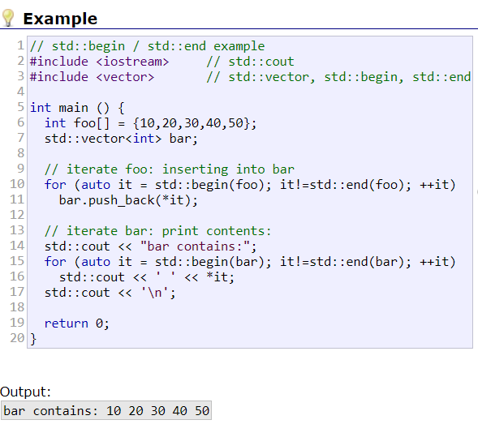

https://www.cplusplus.com/reference/iterator/begin/

Slide 29
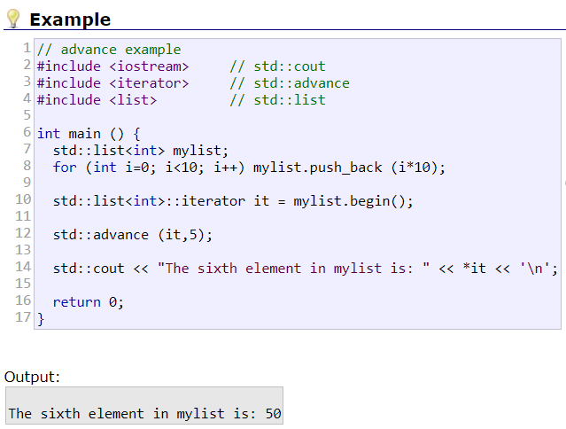
advance trả về void; thay đổi chính iterator
https://www.cplusplus.com/reference/iterator/advance/

Slide 30
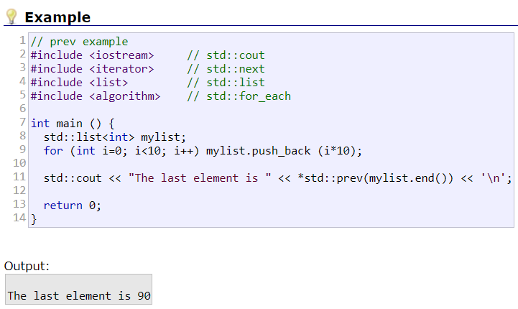
https://www.cplusplus.com/reference/iterator/prev/

